Slide 1
System obsługi centralnej ewidencji emisyjności budynków - Faza II (CEEB 2.0)

Slide 2
System obsługi centralnej ewidencji emisyjności budynków
- Faza II (CEEB 2.0)
Wnioskodawca: Minister Rozwoju i Technologii
Beneficjent: Główny Urząd Nadzoru Budowlanego
Partnerzy: Narodowe Centrum Badań i Rozwoju; Sieć Badawcza Łukasiewicz - Poznański Instytut Technologiczny; Instytut Ochrony Środowiska - Państwowy Instytut Badawczy
Źródło finansowania: Budżet państwa 20,29 %, UE: Program Fundusze Europejskie na Rozwój Cyfrowy 2021-2027, Działanie FERC.02.01 - Wysoka jakość i dostępność e-usług publicznych 79,71%
Całkowity koszt projektu: 84.878.984,33 PLN
Planowany okres realizacji projektu: 01.01.2025 - 31.12.2027

Slide 3
Cele projektu:
Optymalizacja i konsolidacja procesów w relacjach biznesu i obywateli z administracją publiczną pozwalających na realizację praw i obowiązków obywateli i przedsiębiorców dotyczących charakterystyki energetycznej oraz emisyjności budynków.
Cel strategiczny: Zwiększenie jakości oraz zakresu realizowanych procesów pomiędzy obywatelami i innymi interesariuszami a państwem oraz świadczonych e-usług spójne są z celami dokumentów strategicznych tj: Strategią na rzecz Odpowiedzialnego Rozwoju; Program operacyjny Fundusze Europejskie na Rozwój Cyfrowy 2021-2027; Droga ku cyfrowej dekadzie - cele cyfrowe na 2030 r.; Program Zintegrowanej Informatyzacji Państwa oraz Strategia Informatyzacji Państwa.
2. Optymalizacja procesów back-office administracji publicznej umożliwiających efektywne planowanie mapy drogowej transformacji energetycznej.
Cel strategiczny: Program Zintegrowanej Informatyzacji Państwa; Program operacyjny Fundusze Europejskie na Rozwój Cyfrowy 2021-2027; Polityka Energetyczna Polski do 2040.
3. Modernizacja systemu CEEB i wypracowanie funkcjonalności, które umożliwią zaawansowaną analizę danych i posłużą organom odpowiedzialnym za jakość powietrza do zarządzania emisjami i budowania strategii redukcji tych emisji z sektora bytowo-komunalnego.
Cel strategiczny: Projekt wpisuje się w założenia Polityki Energetycznej Polski do 2040; Projekt realizuje również Program Zintegrowanej Informatyzacji Państwa.

Slide 4
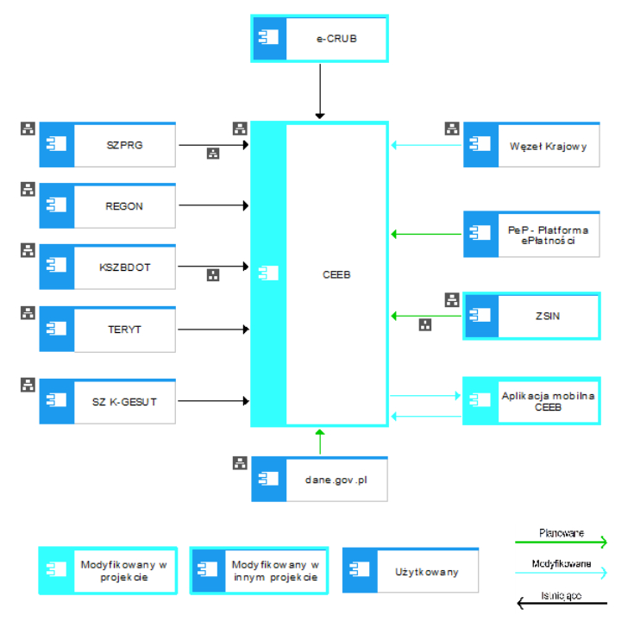
ARCHITEKTURA - Widok kooperacji aplikacji

Slide 5
Dziękuję za uwagę

